Slide 1
ODPOWIEDZIALNA KONSUMPCJA
CZ. II: ROZWIĄZANIA
Projekt „Caritas Laudato Si': Aktywna edukacja wspólnot Caritas w zakresie przeciwdziałania nadkonsumpcji w dążeniu do gospodarki o obiegu zamkniętym” realizowany przez Caritas Polska współfinansowany jest ze środków NFOŚiGW w ramach programu priorytetowego nr 7.2.1 Edukacja ekologiczna Część 1) Edukacja ekologiczna na lata 2021-2025. Niniejszy materiał został opublikowany dzięki dofinansowaniu Narodowego Funduszu Ochrony Środowiska i Gospodarki Wodnej. Za jego treść odpowiada wyłącznie Caritas Polska.

Slide 2
PLAN PREZENTACJI
Konsumpcja zrównoważona - twoje decyzje mają znaczenie
Innowacje społeczne na rzecz konsumpcji zrównoważonej
Innowacje społeczne Caritas

Slide 3
Konsumpcja zrównoważona twoje decyzje mają znaczenie

Slide 4
1. ZACHOWAJ UMIAR I RÓWNOWAGĘ
Zwolnij
Ciesz się jedzeniem
Mniej kalorii
Mniej mięsa
Więcej ruchu
Notes:
Nasze podejście jest zbliżone do tego, które prezentuje kontrkultura minimalizmu, czy ruch społeczny Slow Food
Zwolnij ​ – ciesz się tym, co akurat jesz; nie łykaj w biegu ​
Gotuj samodzielnie ​ – najlepiej z bliskimi: z nimi i dla nich​
Unikaj otyłości​ – zrezygnuj z nadmiaru;​ – dostosuj kalorie do swojej aktywności​
Jedz mniej mięsa, zwłaszcza czerwonego ​ – białka roślinne też są dobre​
kupuj żywność wytworzoną etycznie​

Slide 5
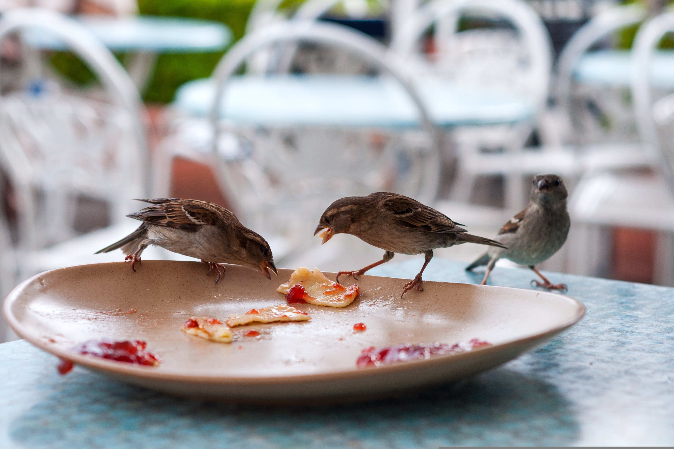
2. SZANUJ DAR JEDZENIA
KUPUJ ILE ZJESZ
PUSTY TALERZ
WYKORZYSTUJ RESZTKI
PODZIEL SIĘ
„Nie kradnij jedzenia ze stołu ubogiego”
Notes:
Kupuj mniej, ale w bardziej przemyślany sposób, nie twórz zapasów łatwo psujących się produktów
Nakładaj na talerz, tyle, ile zjesz; zostaw pusty talerz
Wykorzystuj resztki. Jeśli coś zostanie „w garnkach”, zrób z tego zapiekankę albo inną potrawę
Podziel się nadmiarem z innymi. Wykorzystaj lodówkę społeczną lub zanieś zbędne ci produkty tam, gdzie zostaną wykorzystane dla potrzebujących

Slide 6
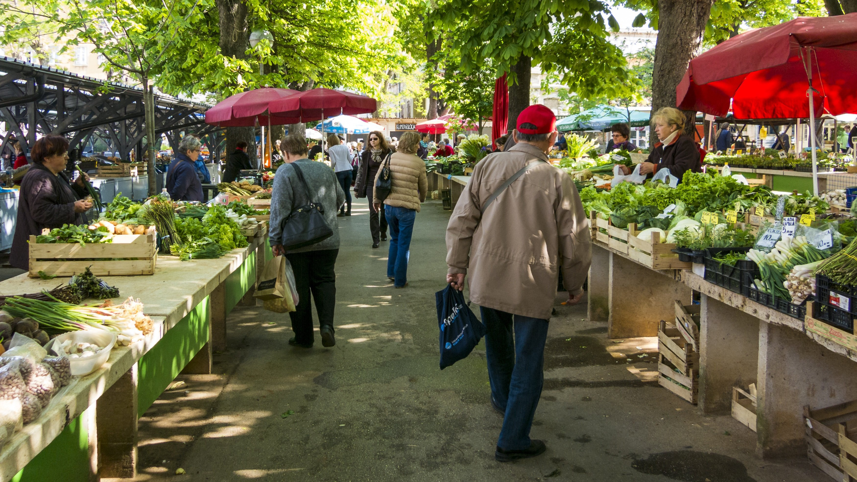
3. KUPUJ LOKALNIE; JEDZ SEZONOWO
ŚWIEŻE, PROSTO Z OGRODU
KOMPLET WARTOŚCI ODŻYWCZYCH
MNIEJ KONSERWANTÓW
Notes:
Żywność lokalna
Zyskujesz świeżą i pełnowartościową żywność ze znanego źródła
Jest dostępna sezonowo, ale wtedy jest świeża i oferuje komplet składników odżywczych​
Nie wymaga środków chemicznych i technicznych opóźniających dojrzewanie i psucie się jej​
Nie wymaga kosztownego transportu i opakowań​
Nie stwarza ryzyka, że jej produkcja przyczynia się do degradacji Amazonii i innych wrażliwych ekosystemów Ziemi

Slide 7
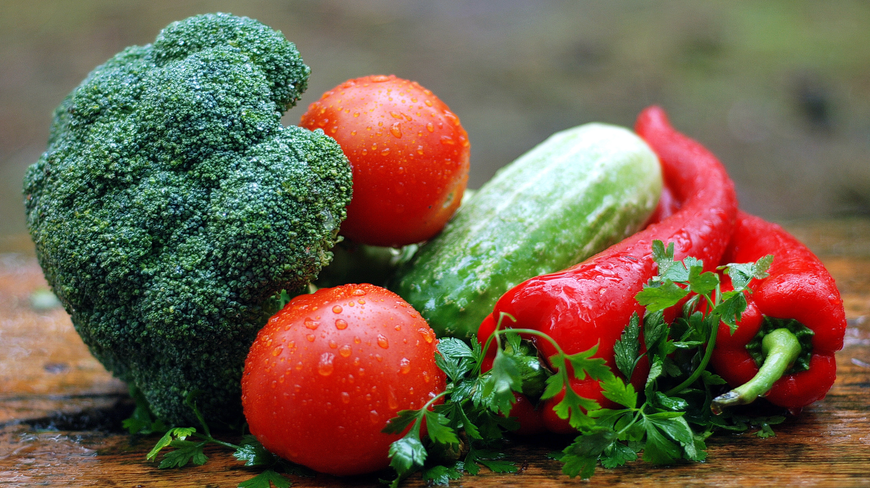
4. JEDZ ŻYWNOŚĆ NISKOPRZETWORZONĄ
ŻYJ BEZ CUKRZYCY I NOWOTWORÓW
UNIKAJ
⇒ ZBĘNYCH SKŁADNIKÓW
⇒ SZTUCZNYCH DODATKÓW
Notes:
Dbaj o jakość używanych produktów
Używaj najprostszych produktów, np. przecier pomidorowy​, warzywa w puszce czy warzywa mrożone
Gotuj samodzielnie ​– najlepiej z bliskimi: z nimi i dla nich​
Jeśli przetwory, to bez nadwyżki składników takich jak cukier i sól; bez sztucznych dodatków do żywności (E)
Czytaj etykiety – dowiedz się co ​i od kogo kupujesz​
Chrzan Tarty AAA (VITAPOL) - Składniki: chrzan tarty 80%, cukier, sól, regulator kwasowości: kwas mlekowy
Chrzan Delikatesowy XXX (Mosso) - Składniki: korzeń chrzanu (46%), woda, olej rzepakowy, ocet spirytusowy, cukier, sól, kwas cytrynowy, aromat cytryny, substancja zagęszczająca (guma ksantanowa), substancja konserwująca (pirosiarczan sodu E 223), przeciwutleniacz (sól wapniowo-disodowa EDTA E385)
Majonez AAA (Białuty) - Składniki: olej rzepakowy, musztarda (woda, ocet, gorczyca, cukier, sól, przyprawy), woda, żółtka jaj od kur z wolnego wybiegu (7,0%)
Majonez XXX (Mosso) - Składniki: olej rzepakowy, woda, musztarda (woda, ocet spirytusowy, gorczyca biała, sól), cukier, żółtko jaj kurzych w proszku (3,5%), ocet spirytusowy, sól, substancja zagęszczająca (guma guar, guma ksantantowa, guma tara, skrobia modyfikowana kukurydziana), regulator kwasowości ( kwas mlekowy, kwas cytrynowy, kwas jabłkowy, kwas winowy), przeciwutleniacz (sól wapniowo-disodowa EDTA E385), barwnik (karoteny), substancja konserwująca (sorbinian potasu)

Slide 8
Innowacje społeczne na rzecz konsumpcji zrównoważonej

Slide 9
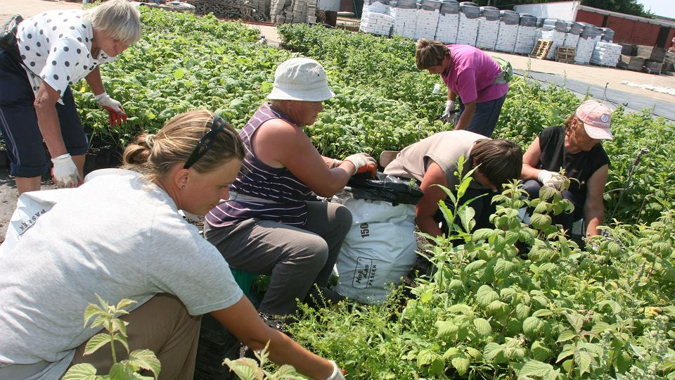
KRÓTKIE ŁAŃCUCHY DOSTAW
LOKALNE TARGOWISKA – KUPUJ BEZPOŚREDNIO OD ROLNIKÓW
SAMOZBIORY – WEŹ UDZIAŁ W ZBIORACH I KUP CO CHCESZ BEZPOŚREDNIO Z GOSPODARSTWA;
Notes:
Kupując od producentów zyskasz świeżą i pełnowartościową żywność ze znanego źródła,
Skracając łańcuch dostaw pomożesz rolnikom mieć bardziej godziwy udział w zyskach ze sprzedaży ich produktów,
Przyczynisz się do ograniczenia kosztów transportu długodystansowego,
Utrzymując kontakt z rolnikami zyskasz większy wpływ na jakość otrzymywanej żywności.

Slide 10
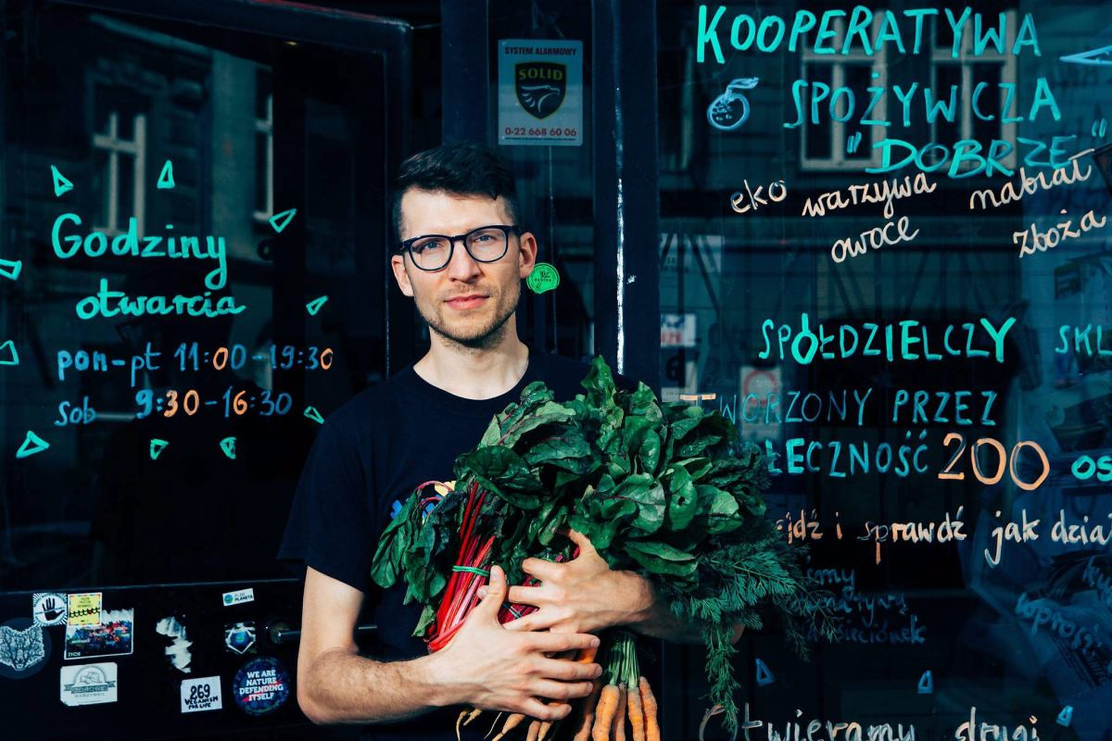
KOOPERATYWY KONSUMENTÓW
Źródło: https://dobrze.waw.pl
GRUPY wspierające lokalnych rolników w produkcji otrzymują w zamian świeżą żywność
Notes:
KOOPERATYWY KONSUMENTÓW
przyłącz się do grupy, która wspiera finansowo lokalnych rolników w produkcji owoców i warzyw otrzymując w zamian regularne dostawy świeżej, lokalnej żywności​

Slide 11
Innowacje społeczne CARITAS

Slide 12
ZAGOSPODAROWANIE ŻYWNOŚCI TRACĄCEJ WAŻNOŚĆ
fot: Karsten Bergmann z Pixabay
DIECEZJE
60 TYS. NAKARMIONYCH LUDZI
7 TYS. TON URATOWANEJ ŻYWNOŚCI
PZC
1350 WSPÓŁPRACUJĄCYCH SKLEPÓW
Notes:
OPUS MAGNUM CARITAS
Spiżarnia Caritas
Jest to ogólnopolski, całoroczny program, który ma dwa podstawowe cele:
systematyczną pomoc osobom potrzebującym;
przeciwdziałanie marnowaniu żywności.
Spiżarnia Caritas realizowana jest od 2017 roku przez Caritas Polska w partnerstwie z Caritas diecezjalnymi.
Odbieramy pełnowartościowe produkty żywnościowe wycofane ze sprzedaży w sklepach z powodu upływu ich terminu ważności.
Kierujemy je do najbardziej potrzebujących.
Powyższe wskaźniki dotyczą roku 2021
Punkty wydawania żywności i kuchnie św. Brata Alberta w PZC
Sale parafialne dostosowane do przyjmowania i wydawania żywności potrzebującym,
Sale parafialne dostosowane do prowadzenia kuchni, w której przetwarzane są produkty spożywczych o krótkim terminie przydatności, pozyskiwanych za pośrednictwem Banku Żywności

Slide 13
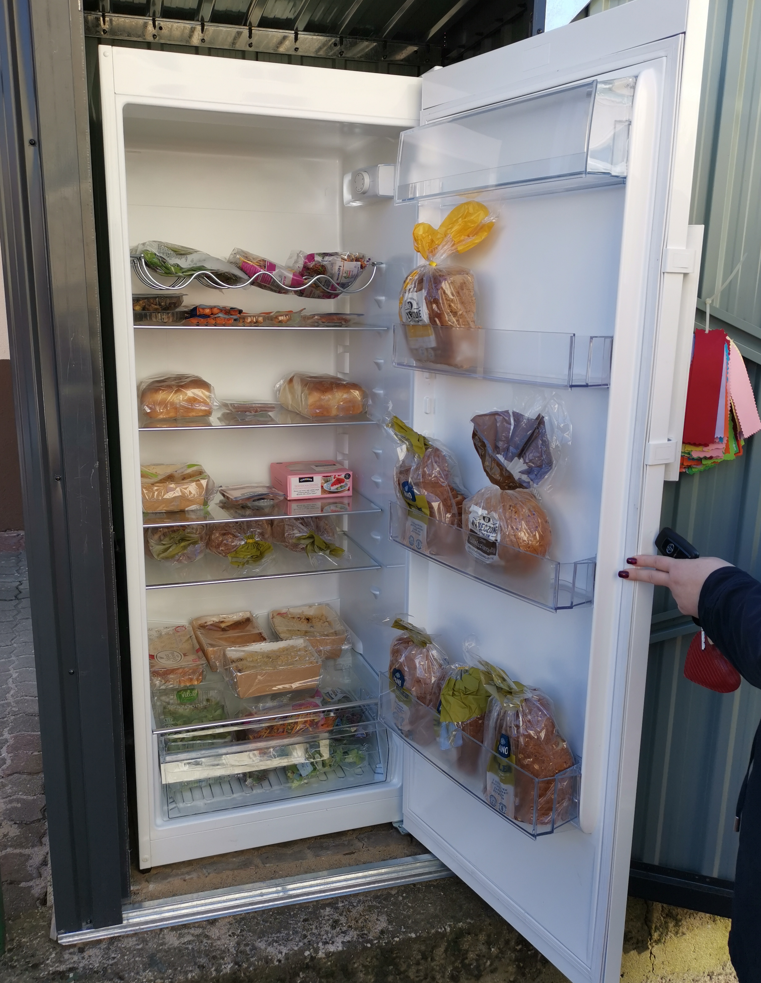
LODÓWKI SPOŁECZNE
PZC BIAŁOGARD
Notes:
PZC Białogard, Zach. Pomorskie
- Lodówki w miejscach dozorowanych i ogólnodostępnych: MOPS i BOSIR
- Dystrybucja nadwyżek sklepowych – towary firmowo pakowane
- Stałe, znane godziny dostarczania
- Żywność rozchodzi się w godzinę

Slide 14
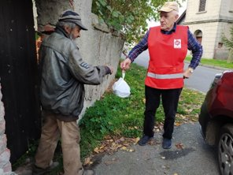
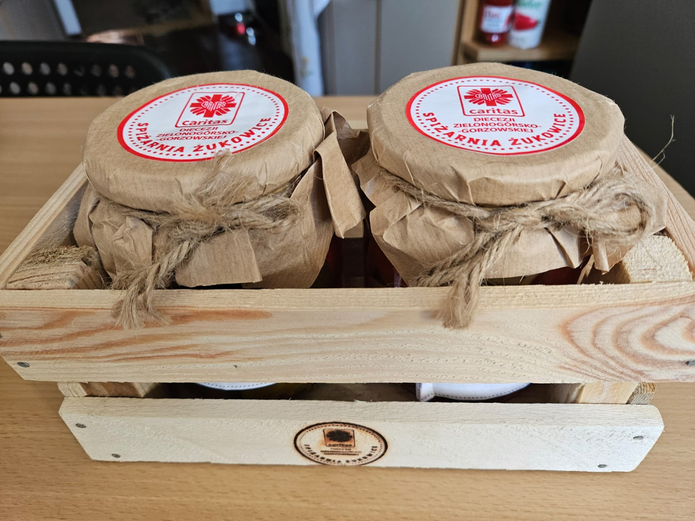
WSPÓLNOTA DZIAŁANIA W ŻUKOWICACH
Reintegracja osób w kryzysie bezdomności
!
SPIŻARNIA ŻUKOWICE
Notes:
Ośrodek Aktywizujący dla Bezdomnych Mężczyzn w Żukowicach k. Głogowa
Wspólnota 20-40 mężczyzn wychodzących z kryzysu, okoliczni mieszkańcy, pobliskie wsie
Zagospodarowanie sezonowej nadprodukcji warzyw i owoców z gospodarstw i ogrodów – przetwory i posiłki wykorzystywane przez Ośrodek oraz dystrybuowane do najbardziej potrzebujących wśród mieszkańców
Suszarnia ziół
Pracownia upcyclingu i decoupage

Slide 15
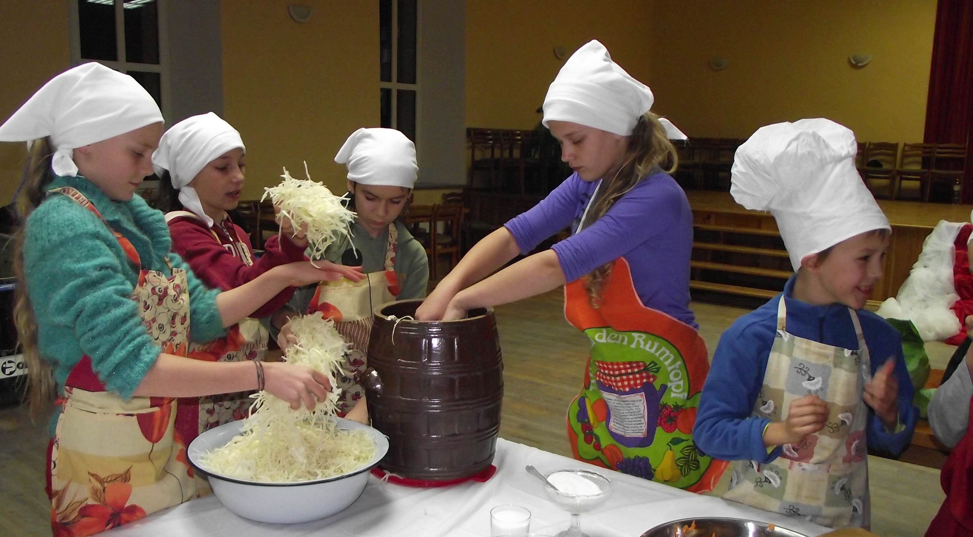
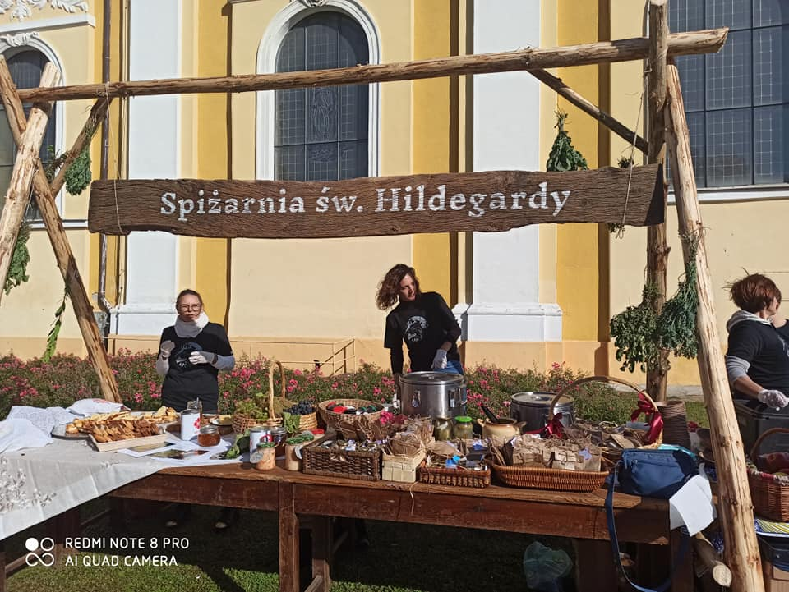
SPIŻARNIA ŚW. HILDEGARDY
Integracja społeczności lokalnej
!
PZC Jaczów k. Głogowa
Notes:
Zagospodarowanie sezonowej nadprodukcji warzyw i owoców z gospodarstw i ogrodów

Slide 16
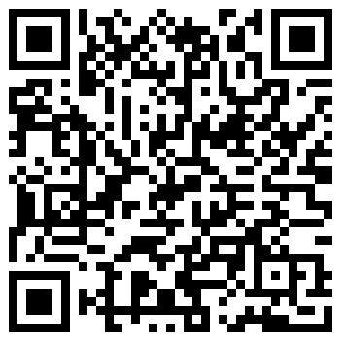
GDZIE NAS ZNALEŹĆ?
INSTAGRAM
@si.laudato
FACEBOOK
@CaritasLaudatoSi
WWW
laudatosi.caritas.pl
Projekt „Caritas Laudato Si': Aktywna edukacja wspólnot Caritas w zakresie przeciwdziałania nadkonsumpcji w dążeniu do gospodarki o obiegu zamkniętym” realizowany przez Caritas Polska współfinansowany jest ze środków NFOŚiGW w ramach programu priorytetowego nr 7.2.1 Edukacja ekologiczna Część 1) Edukacja ekologiczna na lata 2021-2025. Niniejszy materiał został opublikowany dzięki dofinansowaniu Narodowego Funduszu Ochrony Środowiska i Gospodarki Wodnej. Za jego treść odpowiada wyłącznie Caritas Polska.

